Slide 1
UNIVERSITE DE TLEMCEN
Faculté SNV-STU
Département de Biologie
Laboratoire de
Biologie Moléculaire Appliquée et Immunologie
Anatomie des tissus lymphoïdes
Cour Master I: Immunologie
Dr. Wafa NOUARI Dr M. BILLAMI
Année universitaire: 2017/2018

Slide 2
Introduction
Les cellules corporelles baignent dans le liquide interstitiel (tissulaire), qui fuit de façon constante du flux sanguin à travers les parois perméables des capillaires sanguins.
La composition de celui-ci est donc très similaire à celle du plasma sanguin. Une partie du liquide tissulaire retourne dans les capillaires sanguins à l'extrémité veineuse de ceux-ci ; le reste diffuse à travers la paroi plus perméable des capillaires lymphatiques, et devient la lymphe.

Slide 3
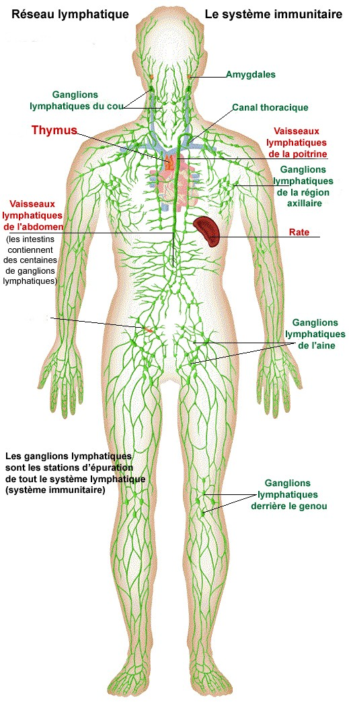
Système lymphatique
Le système lymphatique comporte :
la lymphe ;
les vaisseaux lymphatiques
les nœuds lymphatiques
les organes lymphatiques: la rate et le thymus ;
le tissu lymphoïde diffus: les amygdales
la moelle osseuse.

Slide 4
Fonctions du système lymphatique
Drainage tissulaire
Chaque jour, environ 21 litres de liquide plasmatique, transportant des substances dissoutes et certaines protéines plasmatiques, s'échappent des capillaires à leur extrémité artérielle et passent dans les tissus.
La plus grande partie de ce liquide retourne directement au courant sanguin en traversant la paroi capillaire à son extrémité veineuse, mais ce qui est en excès, environ 3 à 4 litres de liquide, est drainé par les vaisseaux lymphatiques.
!!!! Sans cela, les tissus seraient rapidement gorgés d'eau, et le système cardiovasculaire commencerait à devenir défaillant tandis que le volume sanguin circulant baisserait.

Slide 5
2. Absorption dans l'intestin grêle
Les graisses et les substances liposolubles, par les vitamines liposolubles (NdT : vitamines A, D, E, K) sont absorbées dans les chylifères centraux (vaisseaux lymphatiques) des villosités intestinales.
3. Immunité
Les organes lymphatiques sont concernés par la production et la maturation des lymphocytes, globules blancs du sang participant à l'immunité. Des lymphocytes étant formés dans la moelle osseuse, celle-ci est considérée aussi comme un organe lymphoïde.

Slide 6
Lymphe
un liquide aqueux clair, dont la composition est semblable à celle du plasma, hormis une exception importante, celle des protéines ;
La lymphe transporte des protéines plasmatiques qui ont filtré hors du lit capillaire, et elle les ramène dans le courant sanguin.
Elle transporte aussi des particules plus volumineuses (bactéries, des débris cellulaires provenant de tissus endommagés, qui peuvent être ainsi filtrés et détruits par les nœuds lymphatiques et aussi des lymphocytes)

Slide 7
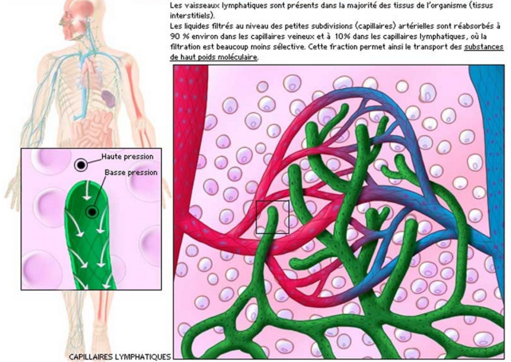
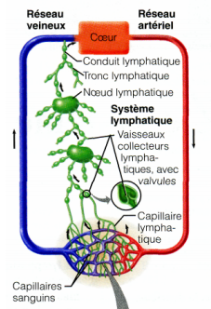

Slide 8
Thymus

Slide 9
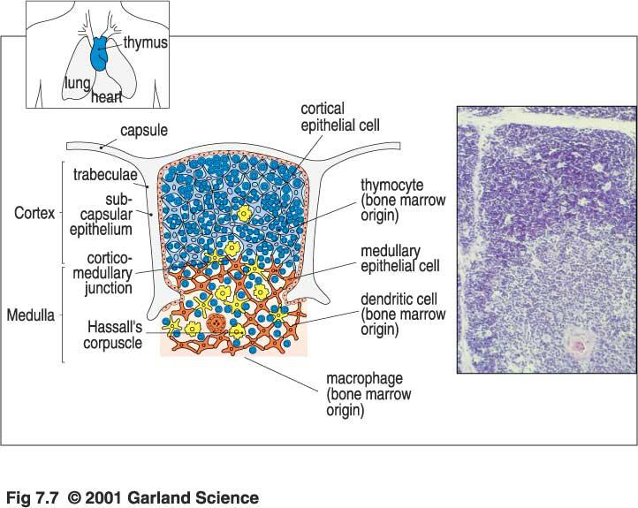
Thymus

Slide 10
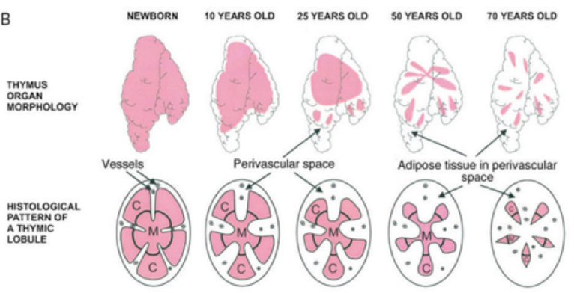
Définition
Le thymus siège à la partie supérieure du médiastin, derrière le sternum, et il remonte jusqu'à la racine du cou
Il pèse environ 10 à 15 g à la naissance, grossit jusqu'à la puberté, puis commence à s'atrophier.
Son poids maximal, à la puberté, est de 30 à 40 g ; à l'âge moyen de la vie, il a retrouvé à peu près son poids de la naissance.

Slide 11
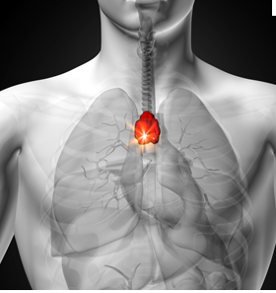
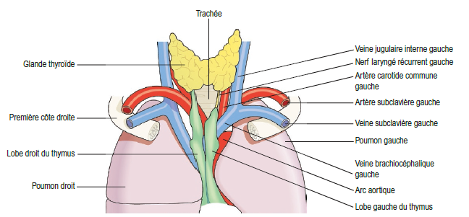
Localisation
En avant: le sternum et les quatre premiers cartilages costaux.
En arrière : l'arc aortique et ses branches, les veines brachiocéphaliques, la trachée.
Latéralement : les poumons.
En haut: les structures de la racine du cou.
En bas: le cœur.

Slide 12
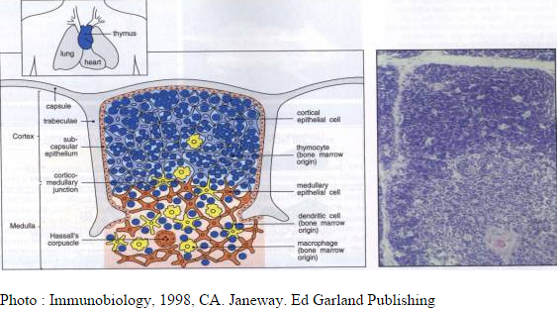
Structure
Le thymus est fait de deux lobes réunis par du tissu aréolaire. Les lobes sont entourés par une capsule fibreuse qui envoie des prolongements dans la glande, la divisant en lobules ; chaque lobule est fait d'un réseau irrégulier de cellules réticulaires entre les mailles duquel se trouvent des lymphocytes.

Slide 13
Fonctions
Les lymphocytes descendent de cellules souches pluripotentes présentes dans la moelle osseuse rouge. Celles qui gagnent le thymus s'y développent en lymphocytes T .
Les cellules T matures développées dans le thymus peuvent distinguer les tissus de l'organisme des tissus étrangers à l'organisme, et elles sont capables aussi de réagir avec un seul antigène spécifique parmi les millions d'antigènes qu'elles peuvent rencontrer.
Les lymphocytes T quittent le thymus et passent dans le sang.
Certains entrent dans les tissus lymphoïdes, d'autres circulent avec le courant sanguin. La production de lymphocytes T, bien que surtout prolifique pendant la jeunesse, persiste probablement toute la vie à partir d'une population de cellules souches résidentes.

Slide 14
La maturation du thymus et d'autres tissus lymphoïdes est stimulée par la thymosine, hormone sécrétée par les cellules réticulaires qui forment la charpente de la glande. La régression (involution) du thymus débute à l'adolescence, et l'efficacité de la réponse des lymphocytes T aux antigènes décline avec l'âge.

Slide 15
Rôle du thymus
Le thymus offre un microenvironnement propice pour la génération des lymphocytes T . Les précurseurs CD34+issus de la MO pénètrent dans le thymus:
•Ils y entament une différenciation-maturation du cortex vers la médullaire. Ces cellules acquièrent progressivement: le récepteur de l ’antigène TCR et les marqueurs de surface (CD2, CD3, CD4, CD8).
• les thymocytes subissent une sélection : → Positive, au niveau de la région cortico-médullaire, où les thymocytes qui reconnaissent le couple peptide-molécule du CMH, reçoivent un signal de survie. → et Négative au niveau de la médullaire , où les thymocytes qui expriment un TCR ayant une forte affinité pour les peptides du soi, sont éliminés.

Slide 16
Involution du thymus

Slide 17
ORGANES LYMPHOIDES SECONDAIRES (OLS)
Les organes lymphoïdes périphériques:
- Ganglions lymphatiques.
- Rate.
- Des systèmes immunitaires muqueux et cutanés
•organisés pour optimiser les interactions entre
les antigènes, les APC et les lymphocytes.
•L’organisation anatomique des organes lymphoïdes périphériques permet aux APC de concentrer les antigènes dans ces organes et aux lymphocytes de localiser et de répondre à ces anti gènes.

Slide 18
Moelle osseuse

Slide 19
Définitions
La moelle osseuse est un organe hématopoïétique et lymphoïde, d’origine mésenchymateuse
Elle correspond au tissu graisseux situé au milieu de certains os de l’organisme. On la retrouve plus particulièrement au niveau des os plats, comme le sternum, les côtes ou les os du bassin.
Elle produit les cellules hématopoïétiques et lymphoïdes à partir de cellules souches: chaque jour 1000 milliards de cellules sanguines.

Slide 20
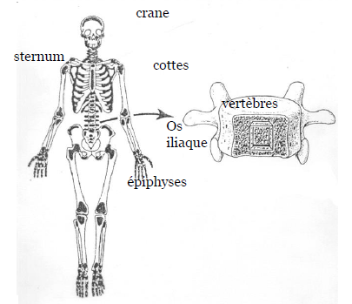
Localisations
Chez le fœtus , elle est située à l’intérieur de toutes les cavités osseuses.
Chez l’adulte , on la trouve dans les logettes de l’os spongieux de certaines épiphyses, dans les os plats (sternum, os iliaque) ; le crâne; les vertèbres, les côtes.

Slide 21
Types
le fœtus jusqu'à la naissance et chez le jeune enfant
Moelle Rouge: située à l’intérieur de toutes les cavités osseuses.
chez l’adulte
Moelle Rouge: située au niveau du tissu osseux spongieux du crane ; des vertèbres ; sternum, …….
Moelle grise
Moelle âgée ; siège de fibrose irréversible
Moelle jaune: avec l'âge la moelle s’infiltre de cellules adipeuses: donc inactive ou quiescente mais peut devenir active a la demande (régénération) réversible.

Slide 22
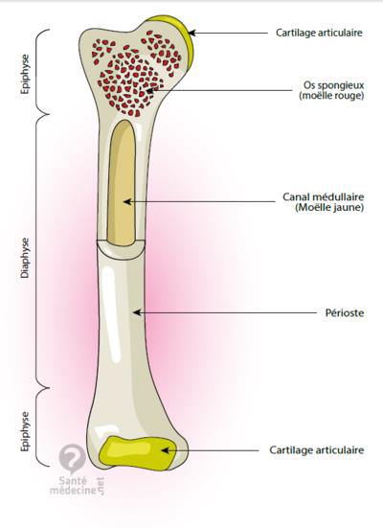

Slide 23
Hématopoïèse
Développement des cellules sanguines matures notamment les érythrocytes, les leucocytes et les plaquettes, à partir de cellules souches hématopoïétiques (CSH) pluripotentes de la moelle osseuse et du foie fœtal.
régulée par les différentes cytokines produites par les cellules souches, et d’autres types cellulaires.

Slide 24
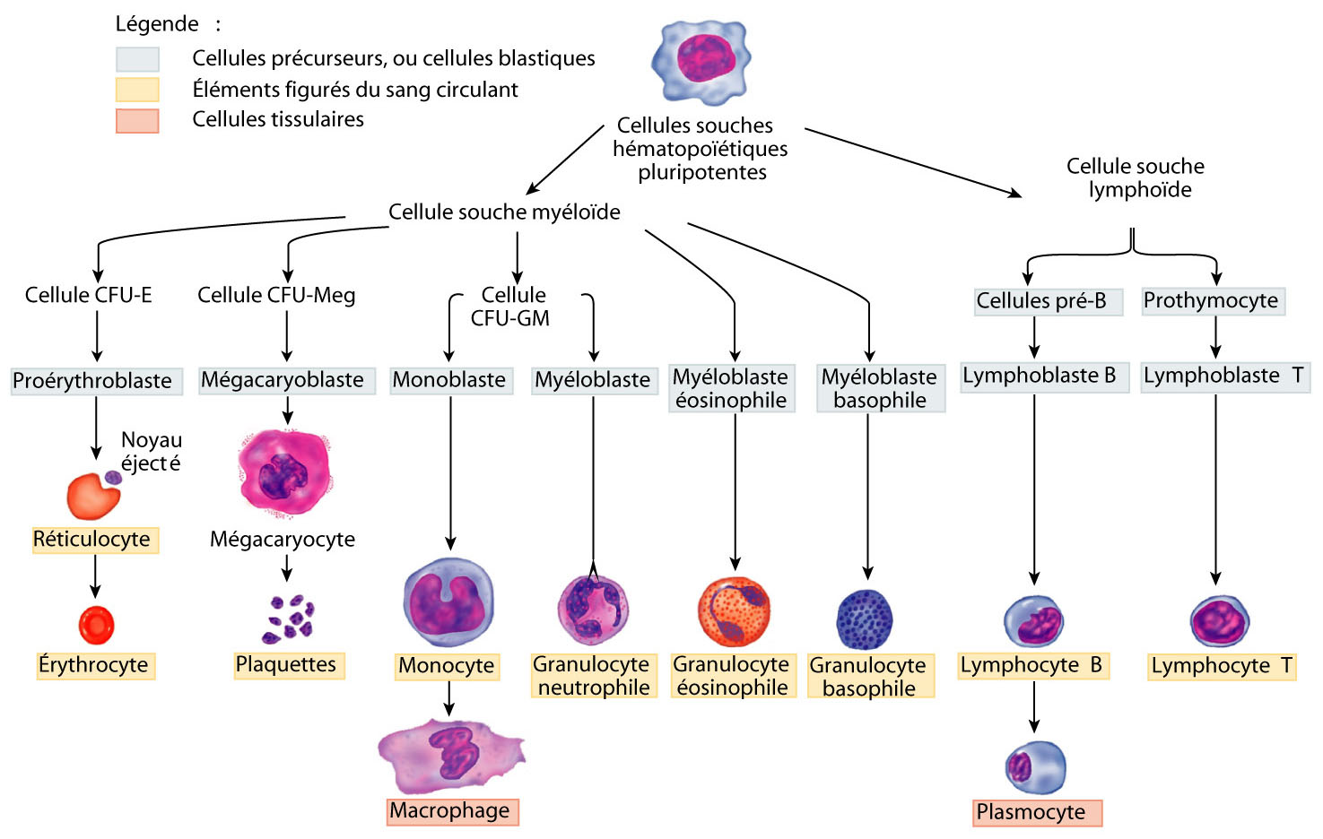

Slide 25
Ganglions lymphatiques

Slide 26
Définitions
Les nœuds lymphatiques sont des organes ovalaires ou en forme de haricot, qui siègent, souvent par groupes, sur le trajet des vaisseaux lymphatiques.
La lymphe se draine à travers un certain nombre de nœuds, habituellement 8 à 10, avant de rejoindre la circulation sanguine.
Leur taille est très variable, de celle d'une tête d'épingle à celle d'une amande.

Slide 27
Les Ganglions lymphatiques
On distingue 3 sous régions
• une région périphérique sous capsulaire :zone corticale riche en lymphocytes B organisés en couronne pour former le follicule primaire Après stimulation antigénique, le follicule primaire se transforme en follicule secondaire
• une région plus profonde, proche du hile: zone médullaire, c’est une zone mixte comprenant des lymphocytes B, T, des plasmocytes et des macrophages
• entre les 2 régions se situe la zone paracorticale: aire thymo-dépendante riche en lymphocytes T et en CPA.

Slide 28
Les Ganglions lymphatiques

Slide 29
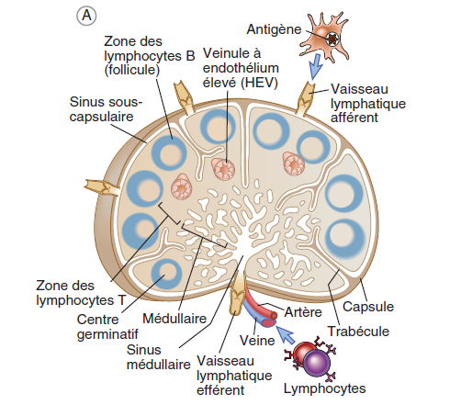
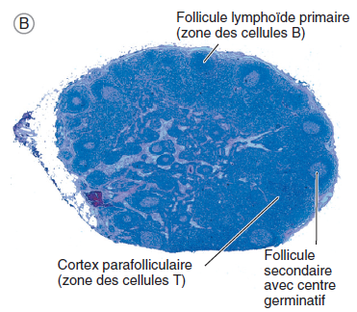
Structure
Coupe d'un nœud lymphatique

Slide 30
Les Ganglions lymphatiques
•Les fluides produits par tous les épithéliums et les tissus conjonctifs, de l’organisme, sont drainés par les lymphatiques, qui transportent ce fluide, appelé lymphe, des tissus vers les ganglions lymphatiques.
•Lorsque la lymphe traverse les ganglions lymphatiques, les APC se trouvant dans les ganglions lymphatiques sont en mesure de prélever un échantillon des antigènes des microbes qui peuvent pénétrer à travers les épithéliums dans les tissus.

Slide 31
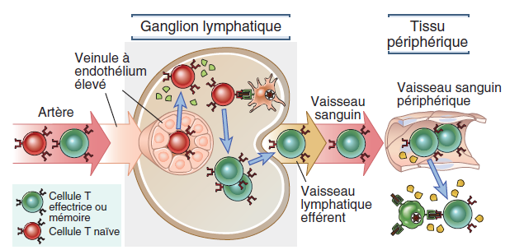
Migration des lymphocytes T

Slide 32
Rate

Slide 33
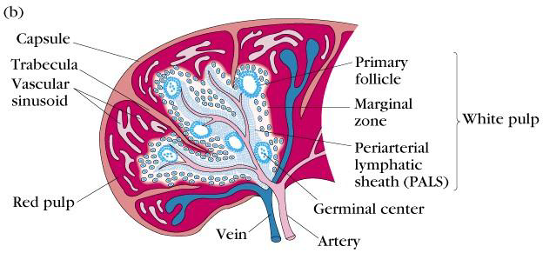
La Rate
La rate comprend: ►la pulpe rouge: zone de senescence des GR ►la pulpe blanche: tissu lymphoide proprement dit organisé autour d’une artériole centrale avec une zone T dépendante et B dépendante. la pulpe rouge est séparée de la pulpe blanche par la zone marginale

Slide 34
Définitions
La rate est formée par du tissu réticulaire et du tissu lymphoïde,
C'est l'organe lymphoïde le plus volumineux.
siège dans l'hypocondre gauche, dans la cavité abdominale entre le fundus de l'estomac et le diaphragme.
Elle est de couleur pourpre ; sa taille varie avec l'individu, mais elle a en moyenne 12 cm de long, 7 cm de large et 2,5 cm d'épaisseur. Elle pèse environ 200 g.

Slide 35
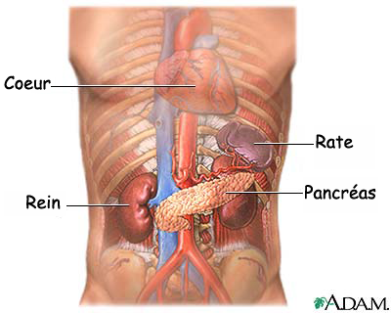
Localisation
En haut et en arrière – le diaphragme
En bas – l'angle colique gauche
En avant – le fundus gastrique
En dedans – le pancréas et le rein gauche
En dehors – elle est séparée des 9e, 10e et 11e côtes, ainsi que des muscles intercostaux correspondants, par le diaphragme

Slide 36
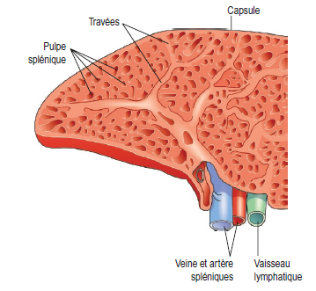
Structure
La rate a une forme légèrement ovalaire, avec un hile à la partie inférieure du bord médial. Sa face antérieure est recouverte par le péritoine.
Elle est entourée par une capsule fibroélastique envoyant des prolongements dans l'organe, ou travées conjonctives.

Slide 37
Le matériel cellulaire, fait de lymphocytes et de macrophages, est appelé pulpe splénique ; celle-ci siège entre les travées.
La pulpe rouge renferme de nombreux vaisseaux de gros calibre, à paroi mince, les sinus spléniques, contenant de nombreux érythrocytes qui lui donnent sa couleur (NdT : entre les sinus se trouvent les cordons de Billroth, très riches en cellules réticulaires formant un réseau englobant des lymphocytes, des macrophages et des érythrocytes extravasés).

Slide 38
Pulpe blanche: consiste en des zones arrondies relativement claires, de 0,2–0,7 mm de diamètre, éparpillées au sein de la pulpe rouge ; elle est faite de manchons constitués de lymphocytes et de macrophages, entourant les vaisseaux sanguins.

Slide 39
Les structures entrant dans la rate ou en sortant au niveau du hile sont :
• l'artère splénique, branche de l'artère cœliaque ;
• la veine splénique, allant à la veine porte ;
• des vaisseaux lymphatiques (seulement efférents) ;
• des filets nerveux.

Slide 40
Le sang traversant la rate passe par des sinusoïdes, qui ont des pores distincts entre les cellules endothéliales qui les bordent, pores permettant au sang d'entrer en contact étroit avec la pulpe splénique. C'est essentiel à la fonction de la rate qui consiste à supprimer les cellules vieillies ou lésées du flux sanguin.

Slide 41
Fonctions
Phagocytose
Les érythrocytes vieux ou anormaux sont principalement détruits dans la rate, et leur destruction libère de la bilirubine et du fer, qui gagnent le foie par la veine splénique puis la veine porte. D'autres matériels cellulaires, par exemple des leucocytes, des plaquettes et des bactéries, sont phagocytés dans la rate.

Slide 42
2. Stockage du sang
La rate contient jusqu'à 350 ml de sang, dont elle peut renvoyer rapidement une grande partie sous l'effet d'une stimulation sympathique, par exemple lors d'une hémorragie.
3. Réponse immunitaire
La rate contient des lymphocytes T et B, activés en présence d'antigènes, c'est-à-dire en cas d'infection. La prolifération des lymphocytes pendant une infection sérieuse peut entraîner une augmentation de taille de la rate (splénomégalie).

Slide 43
4. Érythropoïèse
La rate et le foie sont d'importants sites de production de cellules sanguines chez le fœtus, et ils peuvent également remplir cette fonction chez l'adulte en cas de grand besoin.

Slide 44
Les systèmes lymphoïdes cutanés et muqueux
Les systèmes lymphoïdes cutanés et muqueux sont respectivement situés sous les épithéliums de la peau et des tractus gastro-intestinal et respiratoire. Les amygdales pharyngiennes et les plaques de Peyer de l’intestin constituent deux formations lymphoïdes annexées aux muqueuses.

Slide 45
Tissu lymphoïde associé aux muqueuses : MALT (Mucosal Associated Lymphoïd Tissue)
assure la protection de plus de 400 m2 de muqueuses (respiratoire, digestive, urogénitale, oculaire…)
-Constitue la porte d’entrée physiologique des antigènes, de ce fait il est en état de stimulation permanente. - comporte un tissu lymphoïde diffus (qui infiltre toutes les muqueuses) et des structures plus ou moins individualisées (plaque de Peyer, appendice, amygdales) - Assure une réponse humorale locale à IgA sécrétoires +++

Slide 46
MALT (suite)
on peut individualiser différents systèmes:
au niveau du nasopharynx: NALT (Nasopharyns Associated Lymphoïd Tissue)
au niveau des voies aériennes supérieures : BALT (Bronchus Associated Lymphoïd Tissue)
au niveau du tube digestif : GALT (Gut Associated Lymphoïd Tissue) : contient à lui seul plus de cellules immunitaires que le reste de l’organisme

Slide 47
Tissu lymphoïde associé aux muqueuses Les amygdales

Slide 48
Recirculation des lymphocytes et migration dans les tissus
Les LT naïfs qui sont arrivés à maturation dans le thymus et ont gagné la circulation sanguine migrent vers les ganglions lymphatiques où ils peuvent trouver les antigènes qui parviennent par les vaisseaux lymphatiques qui drainent les épithéliums et les organe parenchymateux.
Recirculation des lymphocytes et migration dans les tissus Ces LT naïfs entrent dans les ganglions lymphatiques à hauteur des veinules post-capillaires spécialisées, que l’on appelle veinules à endothélium élevé (HEV : high endothelial venule), présentes dans les ganglions lymphatiques.

Slide 49
Recirculation des lymphocytes T

Slide 50
Recirculation des lymphocytes et migration dans les tissus
En même temps, les cellules T augmentent leur expression de récepteurs pour un phospholipide, la sphingosine 1-phosphate, et puisque la concentration de ce phospholipide est plus élevée dans le sang que dans les ganglions lymphatiques, les cellules actives sont attirées en dehors des ganglions et gagnent la circulation sanguine. Ces cellules effectrices migrent de préférence dans les tissus qui sont colonisés par des microbes infectieux, où les LT exercent leur fonction d’éradication de l’infection.

Slide 51
Recirculation des lymphocytes et migration dans les tissus
Les lymphocytes produits au niveau des OLP seront hébergés dans les OLS
- Mais ils entament une circulation permanente d’un ganglion lymphatique à un autre après un passage sanguin ou lymphatique
- Cette circulation et recirculation des lymphocytes assure une fonction d’immuno surveillance
- Les lymphocytes quittent le sang pour pénétrer dans un organe lymphoïde secondaire au niveau de structures endothéliales particulières appelées veinules post capillaires (HEV : High endothélial vessels) exprimant des molécules d’adhérence.
- Selon le type de molécules d’adhérence et leur ligand exprimés
sur les lymphocytes, ceux-ci se localisent préférentiellement
dans tel ou tel organe lymphoïde secondaire : c’est le homing ou domiciliation
Dans les ganglions lymphatiques, les VPC sont localisés dans la zone para corticale

Slide 52
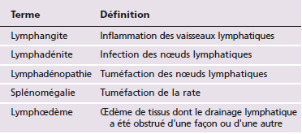
Pathologie des vaisseaux lymphatiques
Les principales implications des vaisseaux lymphatiques concernent l'extension de maladies dans l'organisme, et les effets de l'obstruction lymphatique
Termes courants utilisés pour décrire une pathologie du système lymphatique

Slide 53
Extension de maladies
Les matériels diffusant le plus souvent par les vaisseaux lymphatiques, depuis leur siège initial jusqu'au sang circulant, sont des fragments de tumeurs et du matériel infecté.
Infection: Du matériel infecté peut pénétrer dans des vaisseaux lymphatiques à partir de tissus infectés. Si la phagocytose n'est pas efficace, l'infection peut s'étendre de nœud à nœud, et finir par atteindre le courant sanguin.

Slide 54
Pathologie maligne: Les tumeurs malignes abritent des cellules dans le liquide interstitiel environnant, qui se draine dans les vaisseaux lymphatiques de la région et transporte les cellules tumorales vers les nœuds lymphatiques les plus proches. À cet endroit, si les cellules tumorales arrivent en nombre suffisant, une croissance secondaire peut se produire (métastases).

Slide 55
Obstruction lymphatique
Quand un vaisseau lymphatique est obstrué, de la lymphe s'accumule en amont de l'obstruction, accumulation appelée lymphœdème.
Le lymphœdème entraîne habituellement une inflammation discrète, une fibrose du vaisseau lymphatique, et un nouveau lymphœdème.
Les causes les plus fréquentes de lymphœdème sont les tumeurs et les suites d'une résection chirurgicale de nœud lymphatique.

Slide 56
Maladies des nœuds lymphatiques

Slide 57
Lymphadénite
La lymphadénite aiguë (infection aiguë des nœuds lymphatiques) est habituellement due à des microbes transportés par la lymphe depuis un autre site d'infection.
Les nœuds lymphatiques deviennent inflammatoires et augmentés de taille, congestifs ; le chimiotactisme y attire de nombreux phagocytes. Si les défenses du nœud lymphatique (phagocytes et anticorps produits) sont débordées, l'infection peut déterminer la formation d'abcès dans le nœud.
La lymphadénite aiguë est due à diverses infections.

Slide 58
Mononucléose infectieuse
Il s'agit d'une maladie infectieuse hautement contagieuse, touchant habituellement de jeunes adultes, transmise par contact direct. Pendant l'incubation de 7 à 10 jours, le virus se multiplie dans les cellules épithéliales du pharynx.
Il diffuse secondairement aux nœuds lymphatiques cervicaux, puis au tissu lymphoïde de l'ensemble du corps. Ses manifestations cliniques comprennent une amygdalite, des adénopathies et une splénomégalie. Le syndrome de fatigue chronique en est une complication fréquente. L'infection clinique confère l'immunité à vie.

Slide 59
Lymphome
Il s'agit de tumeurs malignes du tissu lymphoïde, séparées en lymphomes hodgkiniens et lymphomes non hodgkiniens.
Lymphomes hodgkiniens
Le lymphome hodgkinien (ou lymphome de Hodgkin) est une forme particulière de lymphome. Il a été décrit pour la première fois en 1832 par Thomas Hodgkin, un médecin anglais qui avait constaté au microscope la présence d’une cellule de taille anormalement grande (cellule de Sternberg), caractéristique de ce type de cancer.

Slide 60
Lymphomes hodgkiniens
A côté des lymphomes hodgkiniens, il existe de nombreux autres lymphomes, liés à la prolifération d'autres types de cellules. Ils sont regroupés sous le nom de "lymphomes non hodgkiniens".
Cet ensemble hétérogène comprend environ 30 lymphomes différents. Chacun présente des caractéristiques propres. Pour faciliter leur prise en charge, les lymphomes non hodgkiniens sont classés en différents groupes.

Slide 61
On distingue les lymphomes qui dérivent:
de cellules très immatures, se trouvant dans la moelle osseuse,
de cellules matures, se trouvant dans le sang ou les ganglions.
On distingue également les lymphomes issus:
des lymphocytes B, qui produisent nos anticorps,
des lymphocytes T, qui ne produisent pas d'anticorps mais jouent également un rôle important dans l'immunité.

Slide 62
Affections de la rate

Slide 63
Splénomégalie
Il s'agit d'une augmentation de taille de la rate, habituellement secondaire à une autre affection, par exemple à une infection, à un trouble circulatoire, à une maladie du sang, à une néoplasie maligne.
Infections: La rate peut être infectée par des microbes transportés par le sang, ou par l'extension locale d'une infection. La pulpe rouge devient congestionnée de sang, et des phagocytes et des plasmocytes s'accumulent. Les infections aiguës sont rares.

Slide 64
Certaines infections chroniques à microbes non pyogènes provoquent une splénomégalie, habituellement moins sévère qu'en cas d'infection aiguë. Les infections primaires les plus fréquemment rencontrées sont celles :
• de la tuberculose ;
• de la fièvre typhoïde ;
• du paludisme ;

Slide 65
Maladies du thymus
L'augmentation de taille de la glande s'observe lors de certaines maladies auto-immunes, telles que la myasthénie, la maladie de Basedow et la maladie d'Addison. Les tumeurs thymiques sont rares. La compression par un gros thymus d'organes voisins, tels que la trachée, l'œsophage, des veines du cou, peut les léser ou interférer avec leur fonction.

